Slide 1
Игра для старших дошкольников
«Где логика?
Или
Отгадай загадку»
Составитель педагог-психолог
Таланкина ю.А.

Slide 2
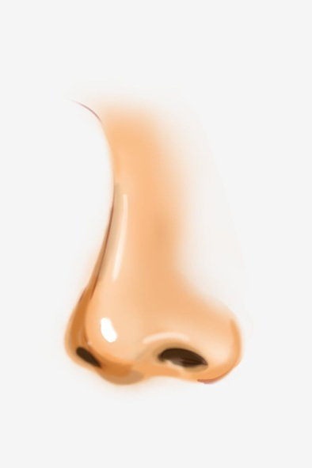
4

Slide 4
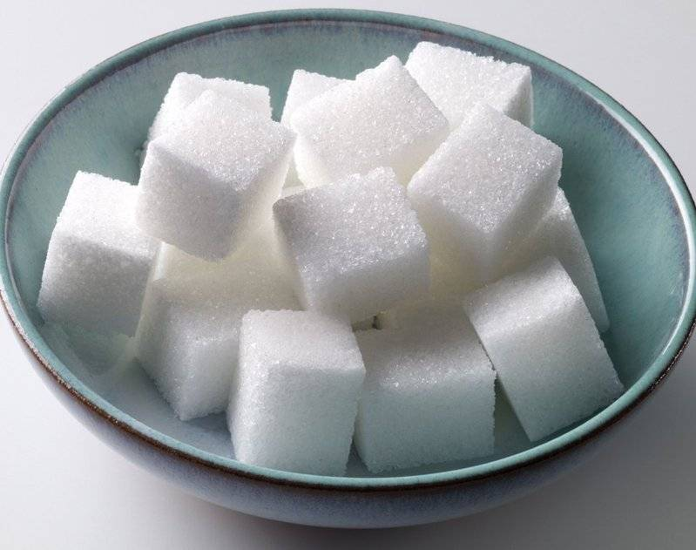

Slide 5
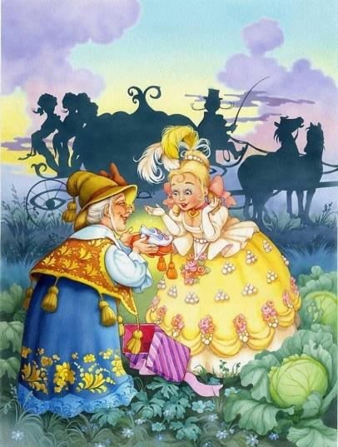
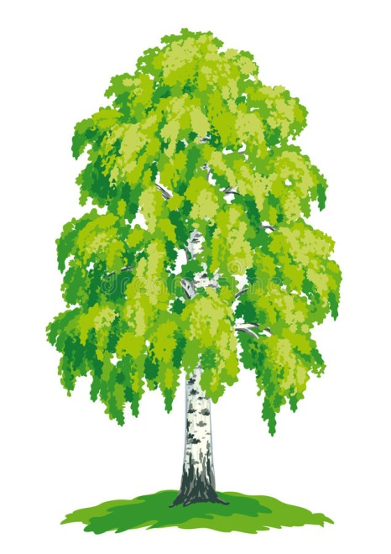
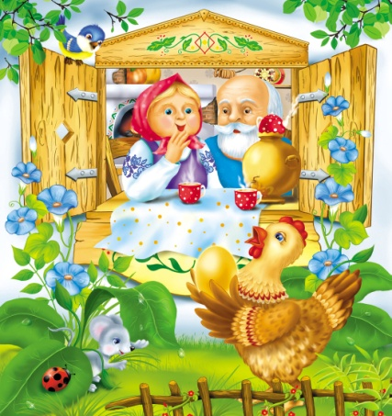

Slide 10
